Slide 1



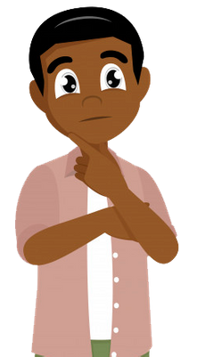




HLD
Após se cadastrar ele poderá participar de um fórum sobre os filmes, deixar sua opinião e dar notas aos filmes.
Um amante dos filmes da saga “300” não tem com quem conversar sobre o filme.
Ele conhece o nosso website e fica maravilhado com as informações sobre os filmes e a cultura.

Slide 2

HLD
Após se cadastrar ele poderá participar de um fórum sobre os filmes, deixar sua opinião e dar notas aos filmes.
Um amante dos filmes da saga “300” não tem com quem conversar sobre o filme.
Ele conhece o nosso website e fica maravilhado com as informações sobre os filmes e a cultura.

Slide 3

HLD
Um amante dos filmes da saga “300” não tem com quem conversar sobre o filme.
Após se cadastrar ele poderá participar de um fórum/comunidade sobre os filmes.
Ele conhece o nosso website e fica maravilhado com o conteúdo sobre os filmes e a cultura.

Slide 4
HLD
Um amante dos filmes da saga “300” não tem com quem conversar sobre o filme.
Após se cadastrar ele poderá participar de um fórum/comunidade sobre os filmes.
Ele conhece o nosso website e fica maravilhado com o conteúdo sobre os filmes e a cultura.

Slide 5













lLD
SERVIDOR APLICAÇÃO
ON PREMISE
Banda 10Mb
LAN / WiFi
Network
Banda 150Mb
Rede 3G /
WiFi 4G / 5G
Internet
Notebook / Desktop
com navegador
Android versão 7+
IOS versão 10+
USUARIO

